Slide 1
第三节分部积分法
分部积分法

Slide 2
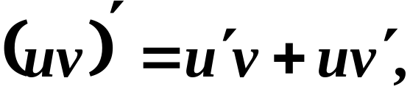
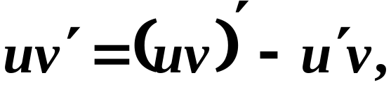
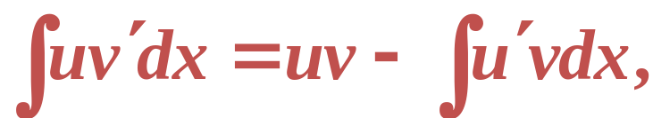




分部积分法
分部积分公式

Slide 3
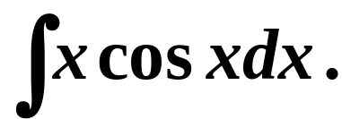
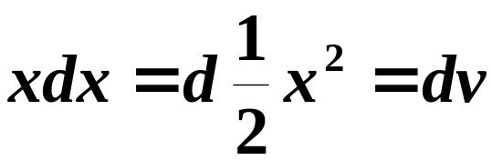

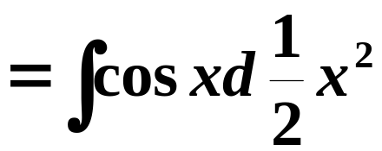
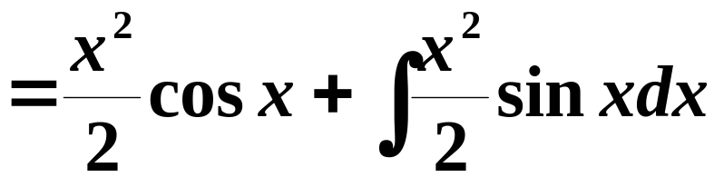
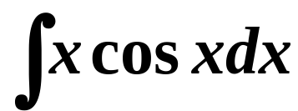


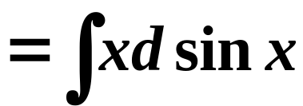
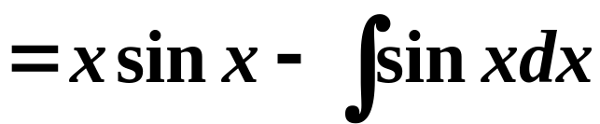



例1 求积分
解（一）
令
显然， 选择不当，积分更难进行.
解（二）
令
1) v 容易求得 ;
容易计算 .

Slide 4
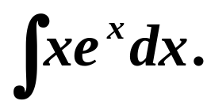


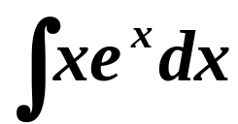
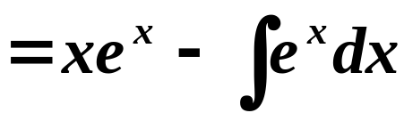

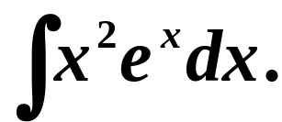
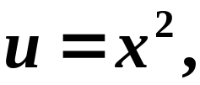
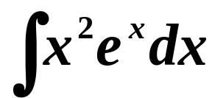
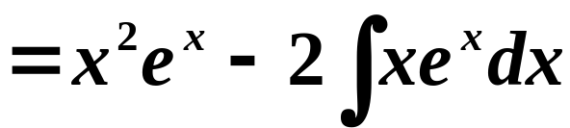

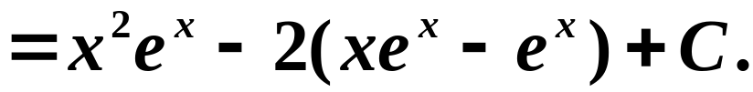
例2 求积分
解
例3 求积分
解
（再次使用分部积分法）

Slide 5

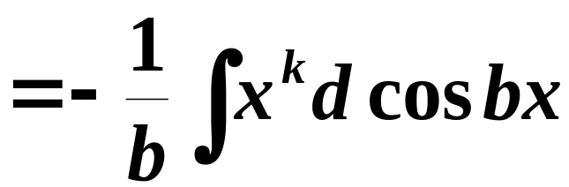
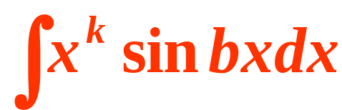
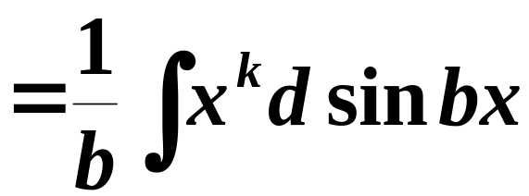
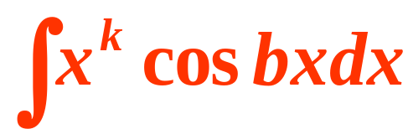
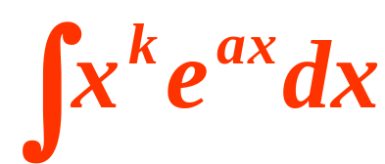
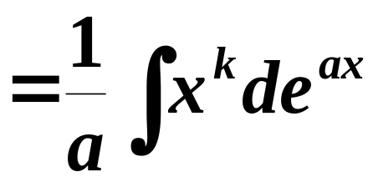
总结
若被积函数是幂函数和正(余)弦函数或幂函数和指数函数的乘积, 就考虑设幂函数为 , 使其降幂一次(假定幂指数是正整数)

Slide 6
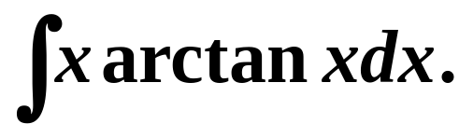
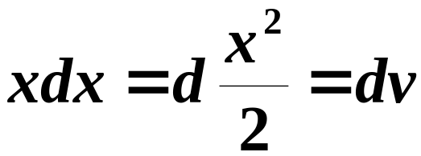

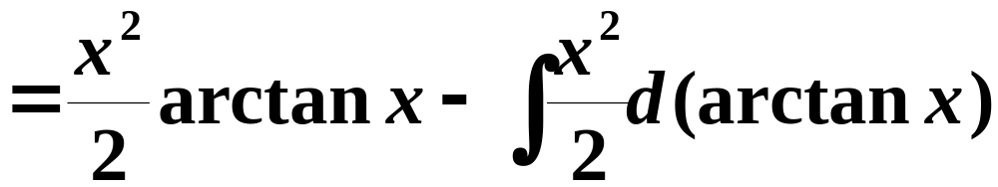
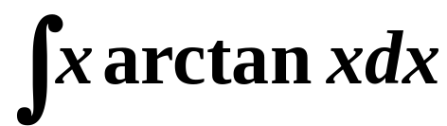
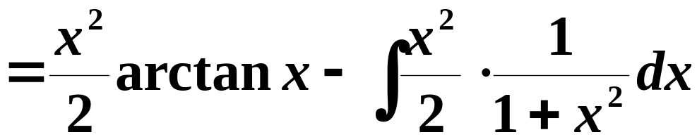
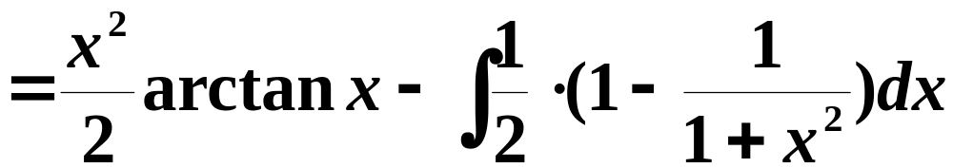
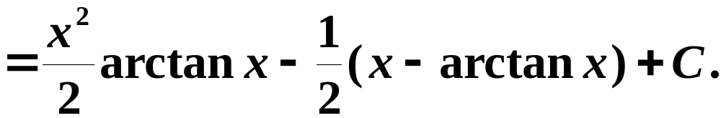
例4 求积分
解
令

Slide 7
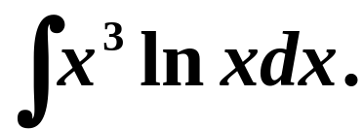
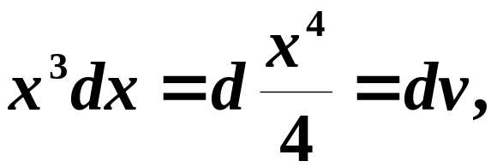

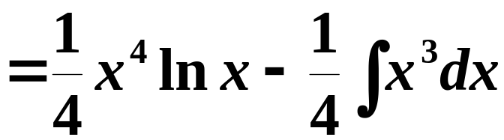
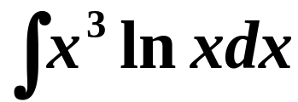
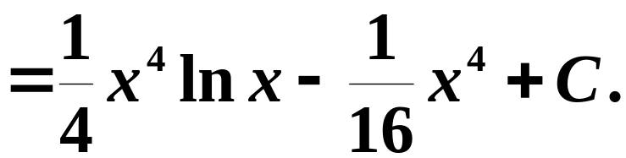
例5 求积分
解

Slide 8
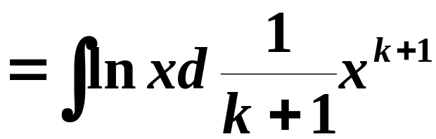
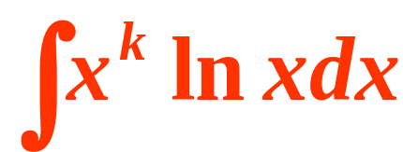
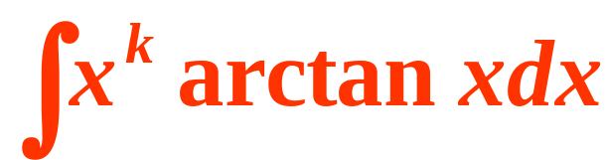
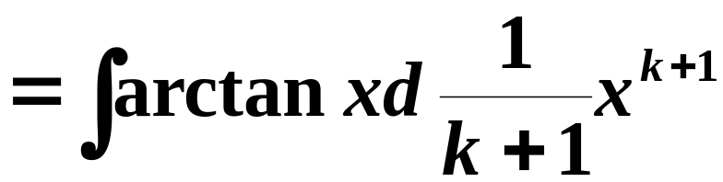

总结
若被积函数是幂函数和对数函数或幂函数和反三角函数的乘积，就考虑设对数函数或反三角函数为 .

Slide 9
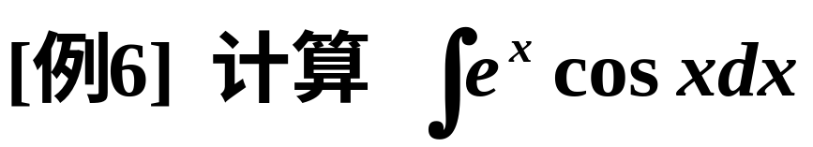
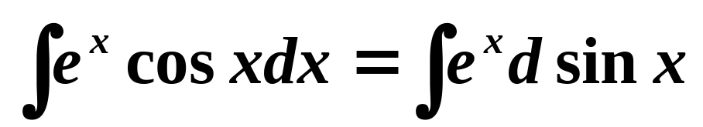
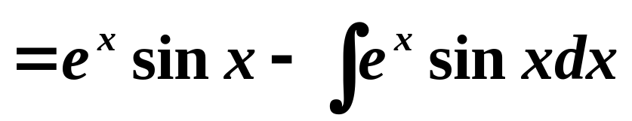
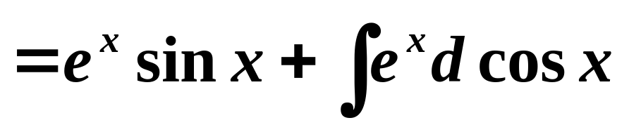
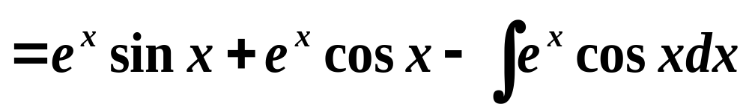
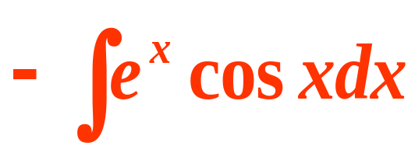
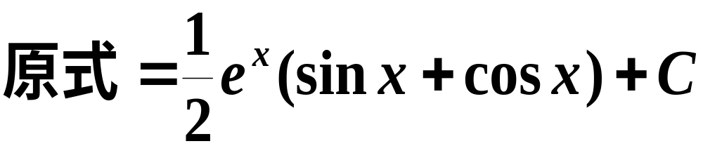
[解法一]
回归

Slide 10
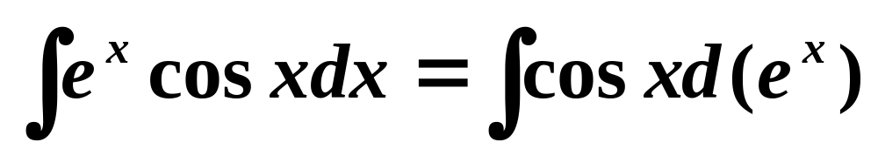
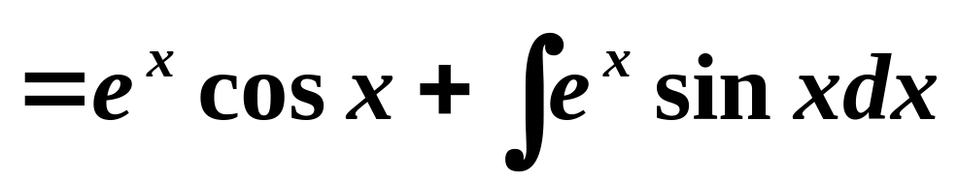
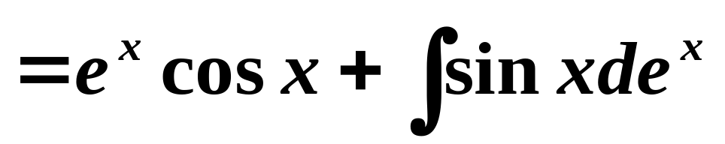

[解法二]

Slide 11



[解法三]
解法三不可取！
问题出在此
出现恒等式

Slide 12











例7 求积分
解

Slide 13











幂函数为u
对数函数或反三角函数为 u.
指数函数为 u.
解题技巧:
把被积函数视为两个函数之积 ,
按 “ 反对幂指三” 的
反: 反三角函数
对: 对数函数
幂: 幂函数
指: 指数函数
三: 三角函数
顺序,
前者为 后者为

Slide 14






例8 求积分
解

Slide 15







例9 求积分
解
令

Slide 16





例10 求积分
解

Slide 17









令

Slide 18
















例11. 求
解: 令
则
∴ 原式 =

Slide 19











例12. 求
解: 令
则
原式
令

Slide 20










例13
解

Slide 21
















说明:
已知
利用递推公式可求得
例如,

Slide 22










例14. 证明递推公式
证:
注:

Slide 23







思考与练习
1. 下述运算错在哪里? 应如何改正?
得 0 = 1
答: 不定积分是原函数族 , 相减不应为 0 .
求此积分的正确作法是用换元法 .

Slide 24
作业
习题4-4 // P221：
5 奇数.

